Slide 1
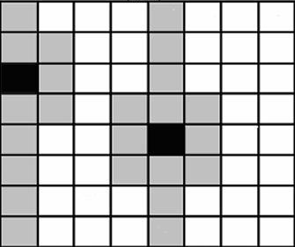
10401: Injured Queen Problem
★★★☆☆
題組：Problem Set Archive with Online Judge
題號：10401: Injured Queen Problem
解題者：廖偉驊
解題日期：2017年5月11日
題意：棋盤上任兩個皇后不得互相攻擊，求棋盤擺法數。其中皇后會攻擊自身向外八格的皇后，以及攻擊所在行的皇后(如示意圖)。因此不得將皇后放在同行以及其八個方位。輸入一串字串，長度不超過15。輸入字元包含問號以及十六進位的字元(1~F)。問號代表可以放此行的任一列，非問號代表僅可放於某列。

Slide 2
題意範例： Input ?????? ??????????????? ???8????? 43????? Output 2642 22696209911206174 2098208 0
解法：DP問題，由棋盤左邊累加其結果至右方。第一行的方法數為1。DP公式如下：DP[i][j] += DP[i - 1][k]，k從0~N-1，N為棋盤大小。而DP[i][j]表示皇后擺在第i行第j列的方法數。

Slide 3
解法範例一： 例題： Input: 2??? Output: 3
Step1: 第一行第二列的方法數為一，其餘為零。
 | 1 | 2 | 3 | 4
1 | 0
2 | 1
3 | 0
4 | 0

Slide 4
解法範例： 例題： Input: 2??? Output: 3
Step2: DP(2, 1) = DP(1, 1) + DP(1, 2) + DP(1, 3) + DP(1, 4)。
 | 1 | 2 | 3 | 4
1 | 0 | 0
2 | 1
3 | 0
4 | 0

Slide 5
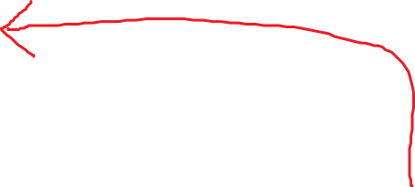

解法範例： 例題： Input: 2??? Output: 3
Step3: 依此類推。
 | 1 | 2 | 3 | 4
1 | 0 | 0 | 1 | 0
2 | 1 | 0 | 1 | 0
3 | 0 | 0 | 0 | 1
4 | 0 | 1 | 0 | 2

Slide 6
解法範例二： 例題： Input: ???? Output: 16
Step1: 第一行第二列的方法數為一，其餘為零。
 | 1 | 2 | 3 | 4
1 | 1
2 | 1
3 | 1
4 | 1

Slide 7
解法範例： 例題： Input: ???? Output: 16
Step2: DP(2, 1) = DP(1, 1) + DP(1, 2) + DP(1, 3) + DP(1, 4)。
 | 1 | 2 | 3 | 4
1 | 1 | 2
2 | 1 | 1
3 | 1 | 1
4 | 1 | 2

Slide 8
解法範例： 例題： Input: ???? Output: 16
Step2: DP(2, 2) = DP(1, 1) + DP(1, 2) + DP(1, 3) + DP(1, 4)。
 | 1 | 2 | 3 | 4
1 | 1 | 2
2 | 1 | 1
3 | 1 | 1
4 | 1 | 2

Slide 9
解法範例： 例題： Input: ???? Output: 16
Step2: DP(2, 3) = DP(1, 1) + DP(1, 2) + DP(1, 3) + DP(1, 4)。
 | 1 | 2 | 3 | 4
1 | 1 | 2
2 | 1 | 1
3 | 1 | 1
4 | 1 | 2

Slide 10
解法範例： 例題： Input: ???? Output: 16
Step2: DP(2, 4) = DP(1, 1) + DP(1, 2) + DP(1, 3) + DP(1, 4)。
 | 1 | 2 | 3 | 4
1 | 1 | 2
2 | 1 | 1
3 | 1 | 1
4 | 1 | 2

Slide 11
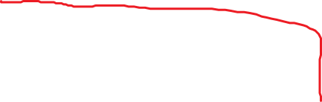
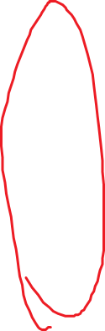

解法範例： 例題： Input: ???? Output: 16
Step3: 依此類推。
 | 1 | 2 | 3 | 4
1 | 1 | 2 | 3 | 5
2 | 1 | 1 | 2 | 3
3 | 1 | 1 | 2 | 3
4 | 1 | 2 | 3 | 5

Slide 12
討論： 時間複雜度為O(n^3)

